Slide 1

Chapter 4 - Attributes

Slide 2
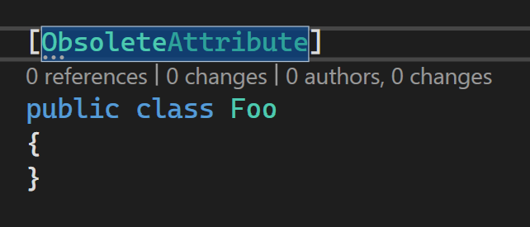
Attribute Classes
یک attribute کلاسی است که به صورت مستقیم یا غیرمستقیم از کلاس System.Attribute ارث میبرد. برای اتصال یک attribute به یک element آن را داخل یک براکت قبل از تعریف element قرار میدهیم. مثال زیر رو ببینید:

